Slide 1







Serenity: O Seu Espaço para o Bem-Estar Digital
Projeto No: 2024-2-PT02-KA220-YOU-000287246
Dia 3: Liderar com Impacto
Sessão 1: Apresentação de Educador Paritário

Slide 2



Visão Geral da Sessão
“O nosso objetivo hoje é simples: criar e apresentar uma ideia que promova o bem-estar digital.”
“O foco está em três coisas: criatividade, comunicação e liderança.
Isso significa usar a vossa imaginação, expressar as vossas ideias claramente e trabalhar em equipa para dar vida à vossa visão.”
“E o resultado? Vão sair desta sessão a sentir-se mais confiantes, prontos para defender a mudança e para inspirar os vossos pares a pensar de forma diferente sobre como vivemos e nos conectamos online.”

Slide 3
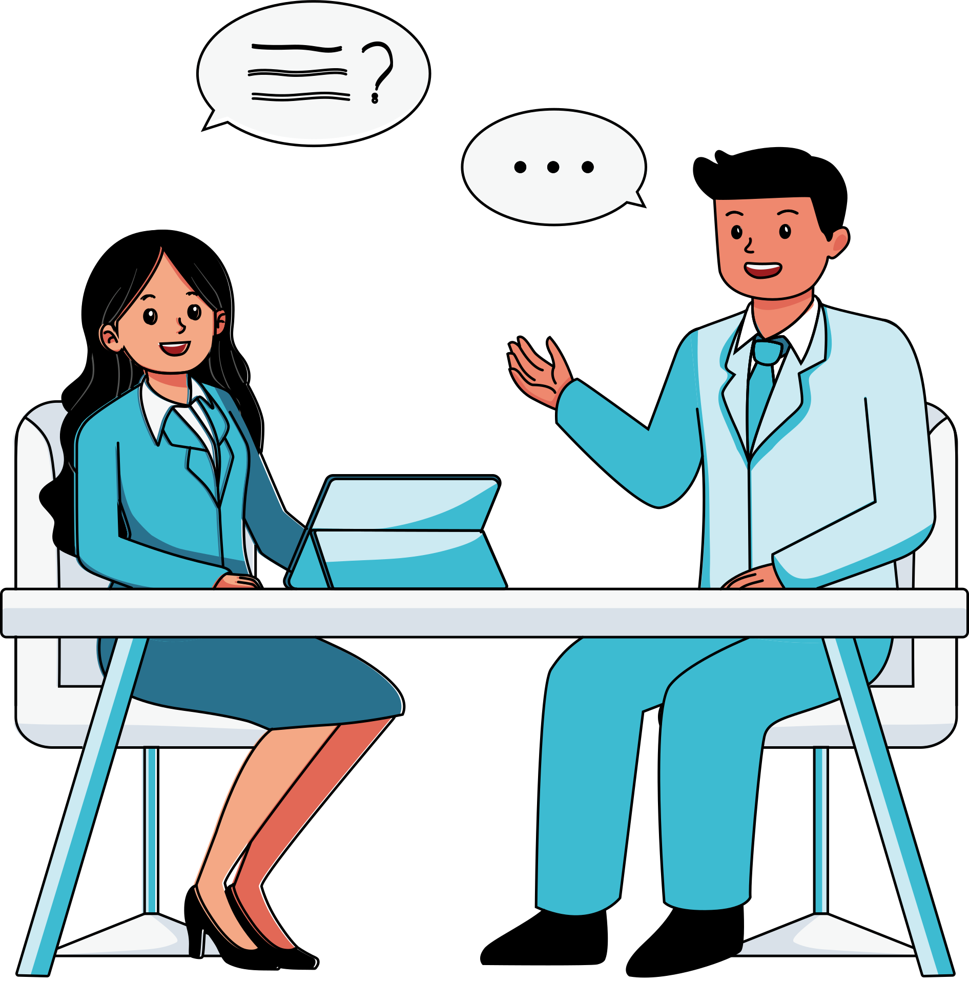


O Que É uma Apresentação de Educador Paritário?
É uma apresentação curta e criativa, com apenas dois minutos, onde partilham uma ideia de projeto ou campanha que pode fazer uma diferença positiva na vossa comunidade.
“Não estão apenas a falar sobre uma ideia, estão a apresentá-la (a fazer um 'pitch'), a vendê-la, a dar-lhe vida!”
“Pensem em vocês como jovens líderes, agentes de mudança e defensores do bem-estar digital.”
“Toda grande mudança começa com uma voz confiante.”

Slide 4


Porque É Que Importa
aumentar a vossa confiança ao falar,
Esta sessão ajuda-vos a:
fortalecer o trabalho em equipa
aprender a inspirar os vossos pares
“A vossa voz importa. A vossa história pode guiar outros.”

Slide 5

Resultados de Aprendizagem
No final desta atividade, serão capazes de:
aplicar competências de liderança e comunicação para promover o bem-estar digital,
conceber e apresentar uma ideia de campanha,
colaborar com o vosso grupo, e
refletir sobre como a vossa mensagem pode inspirar ação.

Slide 6


Do que é que uma excelente Apresentação de Educador Paritário precisa?
Confiança
Claridade
Criatividade
Cresce a tua Árvore
Energia
Trabalho em Equipa
Empatia
Positividade
Estrutura
Apelo à Ação

Slide 7

Formem Equipas!
Formem grupos de três a quatro pessoas.
Apresentem-se, falem sobre as vossas experiências digitais quotidianas, o que é bom e o que é desafiante.
Vamos começar!
  Que questão online acham que precisa de mais sensibilização?
  É a gentileza?
  É o equilíbrio do tempo de ecrã? Privacidade?
Escolham a que vos toca mais
Depois de decidirem, criem um nome criativo para a campanha algo curto e cativante.
Têm 10 minutos para fazer um 'brainstorming'.

Slide 8


Desenhem a Vossa Campanha
Agora que têm o vosso tema, vamos conceber a vossa campanha.
Pensem em quatro pontos-chave:
Qual é a vossa mensagem?
Quem é o vosso público?
Que ação querem que as pessoas tomem?
E que tipo de impacto esperam causar?
Têm 20 minutos para planear a vossa campanha. Sejam criativos!

Slide 9
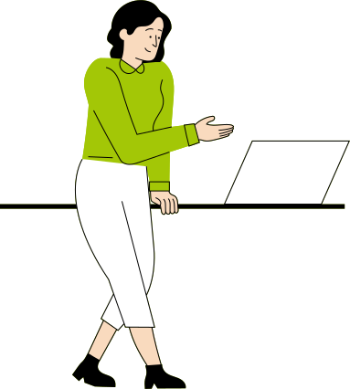
Criem a Vossa Apresentação
1
Agora é hora de preparar a vossa apresentação de 2 minutos.
Podem usar um pequeno sketch, um cartaz, uma apresentação de slides, ou até mesmo um slogan, o que for que dê vida à vossa mensagem.
Lembrem-se: mantenham-no simples, envolvente e claro.
O vosso grupo tem 20 minutos para se preparar. Pratiquem a vossa apresentação e garantam que todas as vozes no grupo são ouvidas.
2
3
4

Slide 10
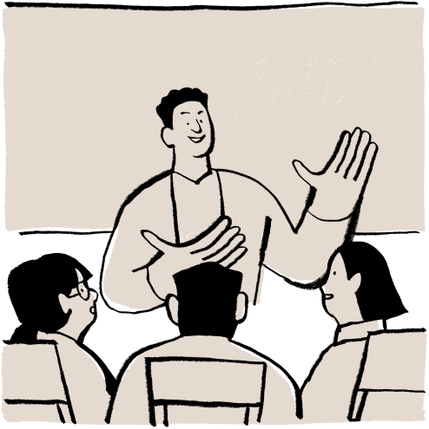
Hora de Apresentar!
Cada grupo terá agora dois minutos para apresentar a sua ideia.
Ao ouvirem os outros, concentrem-se em dar feedback positivo:
O que vos inspirou na ideia deles?
O que a poderia tornar ainda mais forte?”
Vamos celebrar cada ideia com aplausos e encorajamento, este é um espaço para criatividade e confiança.

Slide 11

Reflexão e Discussão
O que aprenderam hoje sobre comunicação e trabalho em equipa?
O que torna uma mensagem memorável?
Como se sentiram ao partilhar a vossa ideia com os outros?
Lembrem-se: a liderança começa quando as ideias se transformam em ação.

Slide 12

Vamos Agir!
Agora pensem em como podem levar a vossa campanha para além desta sala.
Como seria se realmente realizassem este evento na vossa escola ou centro de juventude?
Com quem poderiam fazer parceria para que isso acontecesse?
Mesmo um pequeno passo – partilhar uma publicação, iniciar uma conversa – pode levar a um impacto.
Os melhores líderes não falam apenas sobre mudança, eles fazem-na acontecer.

Slide 13

Hora da Reflexão
Antes de terminarmos, tirem um minuto para refletir pessoalmente.
Escrevam:
Duas forças que demonstraram hoje.
Uma competência de comunicação que gostariam de melhorar.
E uma ação realista que poderiam tomar para partilhar a vossa mensagem de bem-estar digital.
A confiança cresce cada vez que ousamos falar.

Slide 14
OBRIGADO
Serenity: O Seu Espaço para o Bem-Estar Digital
Projeto No: 2024-2-PT02-KA220-YOU-000287246
‘’Liderar com Impacto’’
Apresentação de Educador Paritário
Website: www.serenityproject.eu
Funded by the Erasmus+ Programme, Serenity empowers young people to take control of their digital habits and support each other through peer learning leading to positive change.
Project Number: 2024-2-PT02-KA220-YOU-000287246

